Slide 1

धुळे महानगरपालिका, धुळे
150 दिवसांचा ई-गव्हर्नन्स सुधारणेचा कृती आराखडा

Slide 2
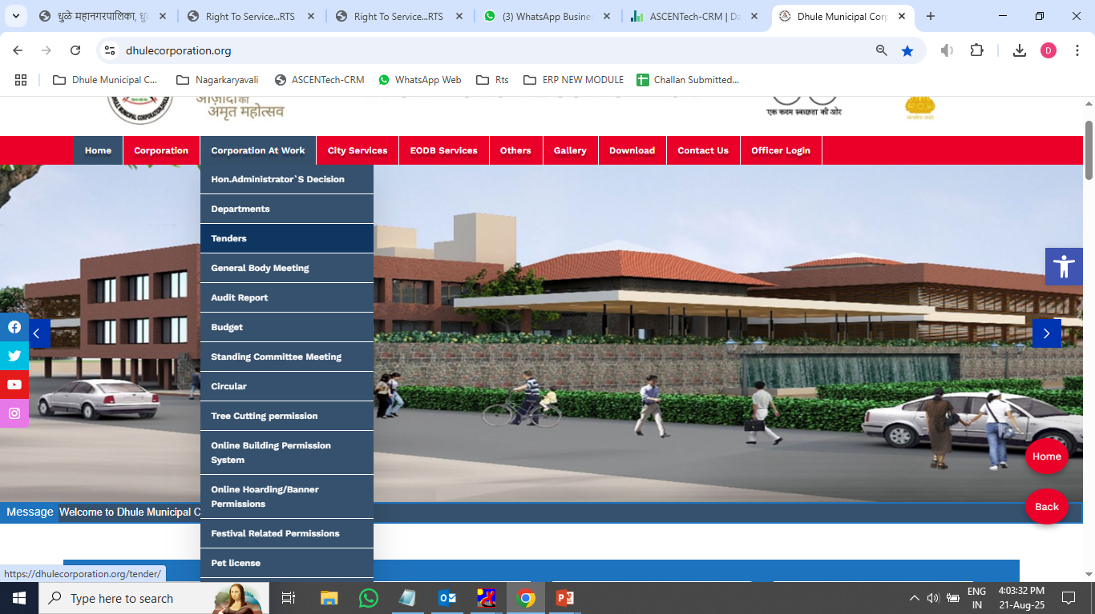
1.संकेतस्थळ (Website)
वेबसाइट वापरकर्ता इंटरफेस :
धुळे महानगरपालिका संकेतस्थळ – dhulecorporation.org
वेबसाइट वापरकर्त्यासाठी अनुकूल आहे, त्यात स्पष्ट नेव्हिगेशन आणि तार्किक मांडणी आहे.
मोबाइलवर प्रतिसाद देणारी आणि सामान्य वेब ब्राउझरवर पूर्णपणे कार्यक्षम आहे.
पृष्ठ लोड होण्याचा वेग ३-४ सेकंदांच्या आत आहे.

Slide 3
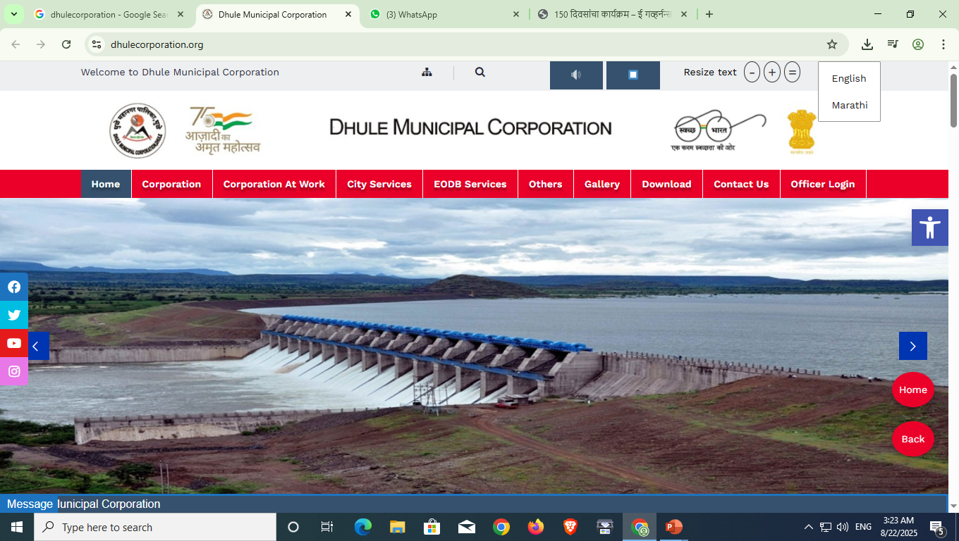
1.संकेतस्थळ (Website)
सरकारी ब्रँडिंग :
वेबसाइटच्या मुख्यपृष्ठावर योग्य प्रमाणात आणि रंगात अधिकृत चिन्ह/लोगो ठळकपणे प्रदर्शित केला आहे.

Slide 4
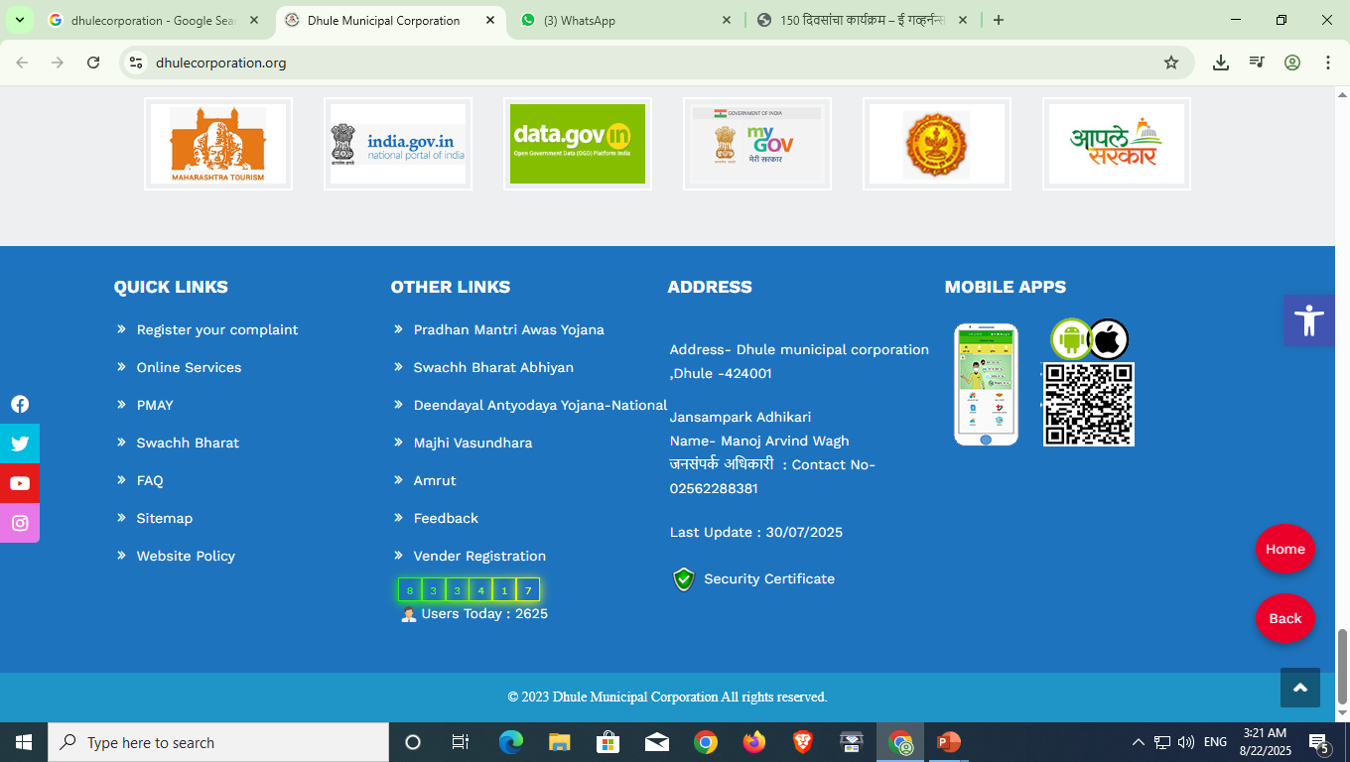
1.संकेतस्थळ (Website)
मालकी माहिती :
वेबसाइटच्या तळटीपमध्ये धुळे महानगरपालिकेच्या मालकीचे तपशील स्पष्टपणे प्रदर्शित केले आहेत.
भाषा समर्थन :
वेबसाइट मराठी आणि इंग्रजी या दोन्ही भाषांना समर्थन देते.

Slide 5
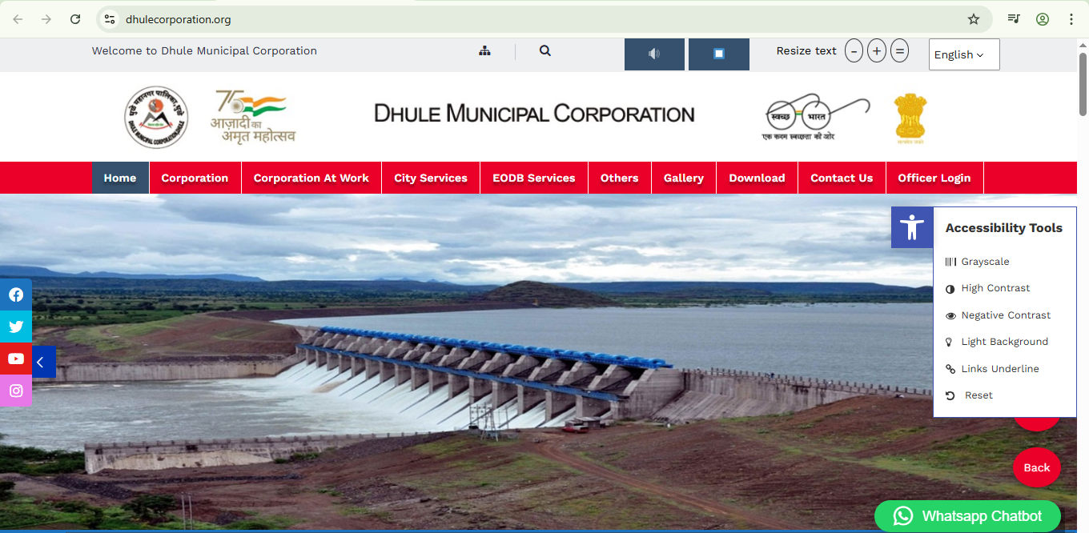
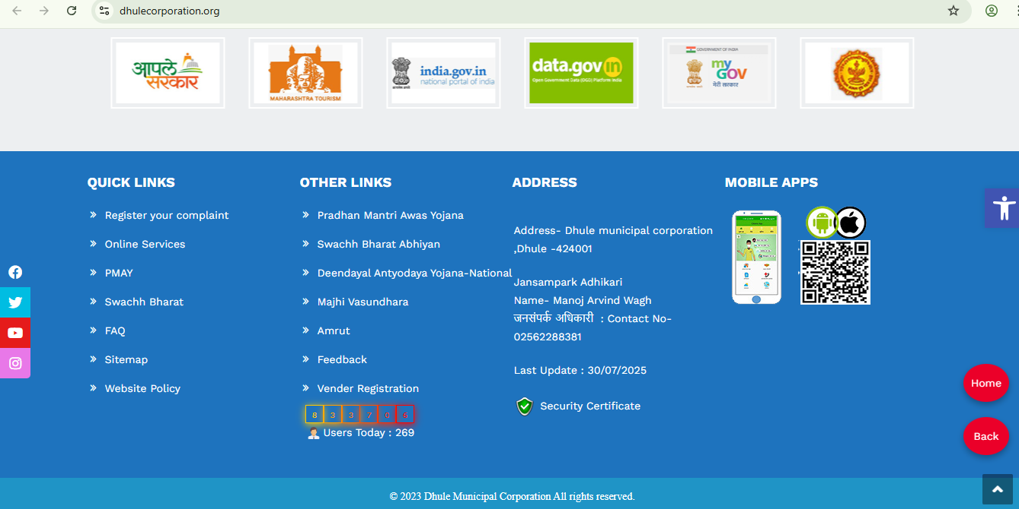
1.संकेतस्थळ (Website)
पहुचयोग्यता आणि WCAG २.१ अनुपालन :
धुळे महानगरपालिकेची वेबसाइट WCAG २.१ मार्गदर्शक तत्त्वांचे पालन करते आणि दिव्यांगांसाठी अनुकूल आहे.
वेबसाइट फूटफॉल :
वेबसाइटचा मासिक फूटफॉल २०,००० पेक्षा जास्त वापरकर्ता आहे.
सायबर सुरक्षा ऑडिट प्रमाणपत्र :
वार्षिक लेखापरीक्षणासाठी एसटीक्यूसी (STQC) यांची नियुक्ती करण्याची कार्यपद्धती विकासाधीन आहे.

Slide 6
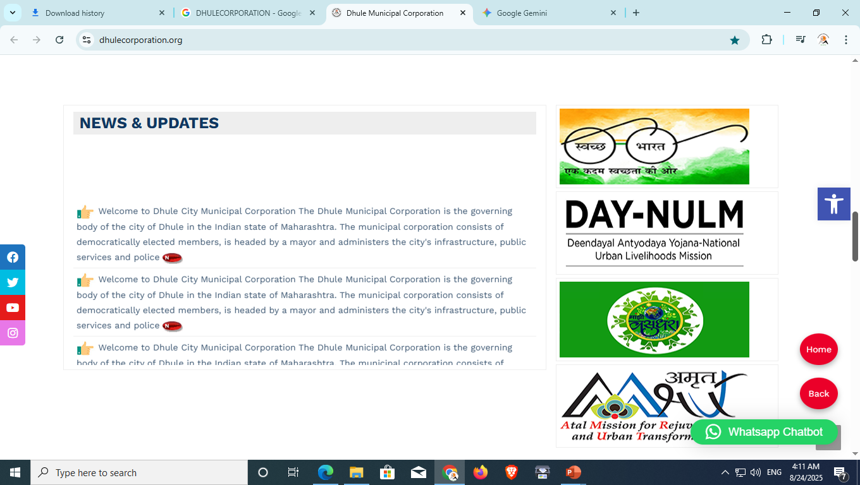
1.संकेतस्थळ (Website)
सामग्री व्यवस्थापन :
सर्व सामग्री अस्सल आणि नियमितपणे अद्ययावत केली जाते.
सीएमएसमध्ये भूमिकेवर आधारित प्रवेशाची सुविधा आहे.
आरटीआय विभाग/नागरिकांचा जाहीरनामा वेबसाइटवर उपलब्ध आहे.
‘नव्या बातम्या’ (What's New) विभागात नवीनतम घोषणा, बातम्या आणि अलर्ट्स प्रदर्शित केले जातात.

Slide 7
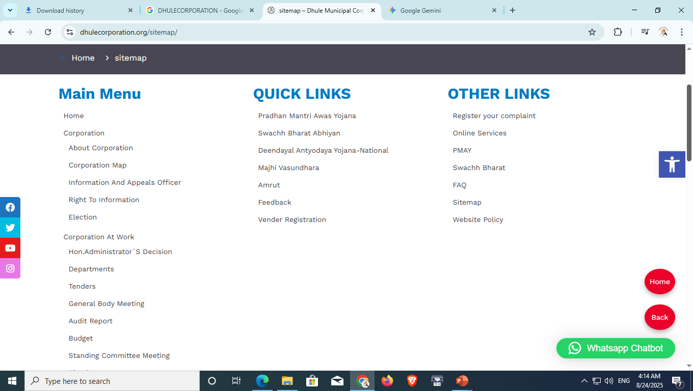
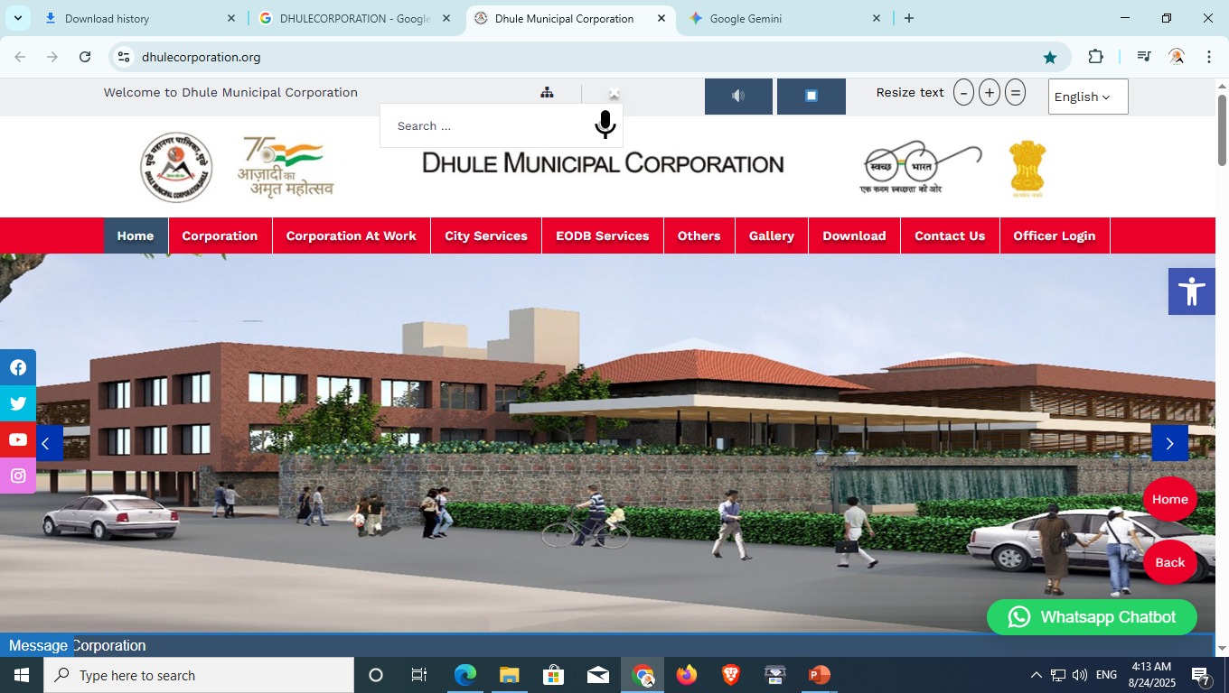
1.संकेतस्थळ (Website)
शोध कार्यक्षमता :
नेव्हिगेशन मेनू सोपे आणि सुसंगत आहेत.
वेबसाइटवर साईटमॅप उपलब्ध आहे.
की-वर्डसह शोध कार्यक्षमता कार्यरत आहे.
व्हॉइस-टू-टेक्स्ट शोध कार्यक्षमता उपलब्ध आहे.

Slide 8
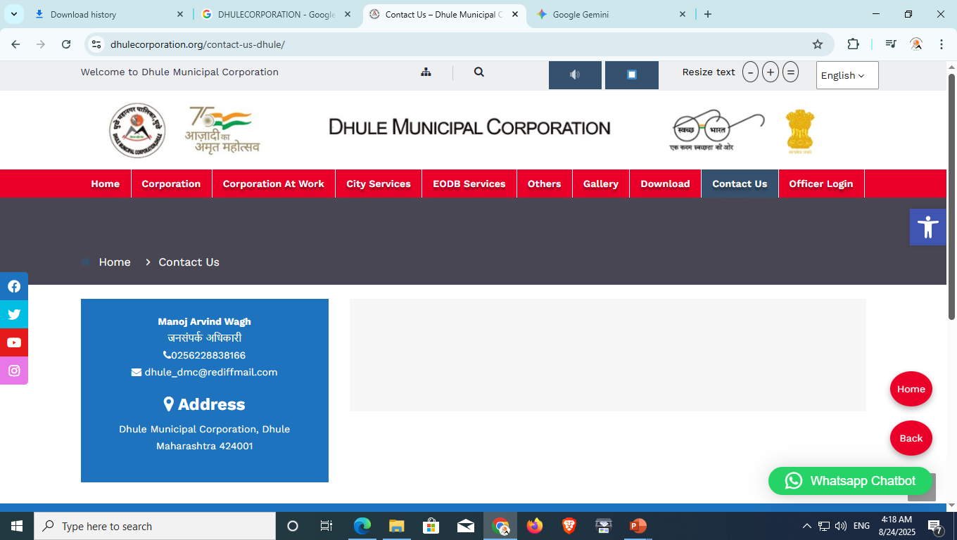
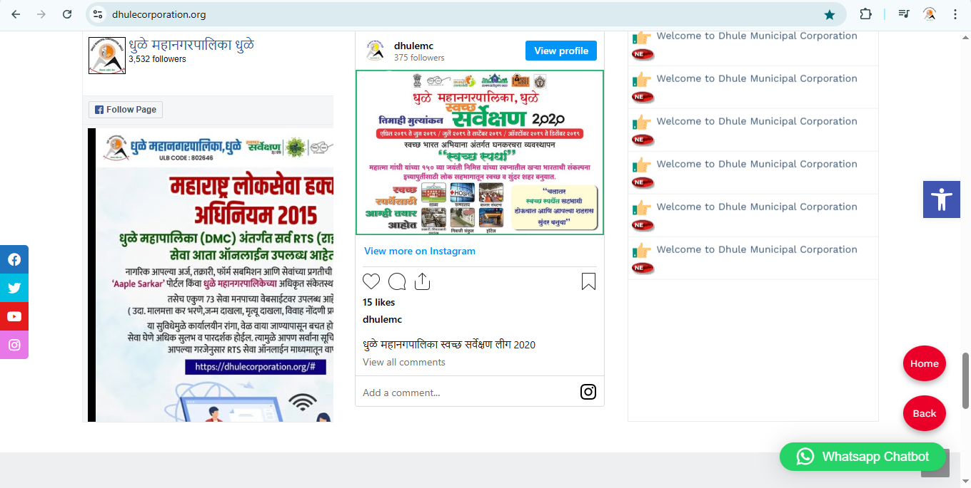
1.संकेतस्थळ (Website)
डेटा आणि ई-गव्हर्नन्स एकत्रीकरण :
Data.gov.in सह एकत्रीकरण प्रक्रिया सुरू आहे.
सेवांच्या वापराचे विश्लेषण प्रदर्शित करण्याची कार्यक्षमता उपलब्ध आहे.
अहवाल आणि तक्रार निवारण :
नागरिकांसाठी धोरणे (कॉपी करणे, गोपनीयता इ.) वेबसाइटवर उपलब्ध आहेत.
‘आमच्याशी संपर्क साधा’ (Contact Us) आणि ‘मदत स्रोत’ (Help Resources) उपलब्ध आहेत.
सोशल मीडिया लिंक्स आणि सामग्री शेअर करण्याचे पर्याय उपलब्ध आहेत.

Slide 9
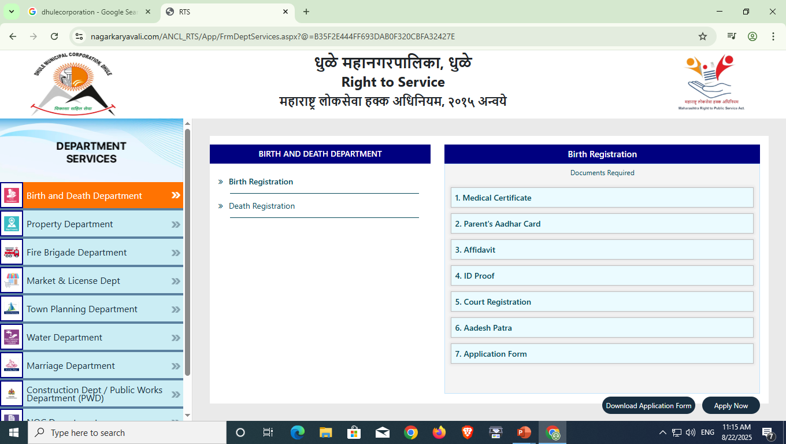
2. आपले सरकार
आरटीएस आणि आपले सरकारची आकडेवारी (२० गुण):
१००% सेवा (एकूण ७४) अधिसूचित आहेत आणि ऑनलाइन उपलब्ध आहेत.
१००% प्रक्रिया स्वयंचलित आहे आणि ‘आपले सरकार’ तसेच धुळे महानगरपालिका विभागासह पूर्णपणे एकीकृत आहे.

Slide 10
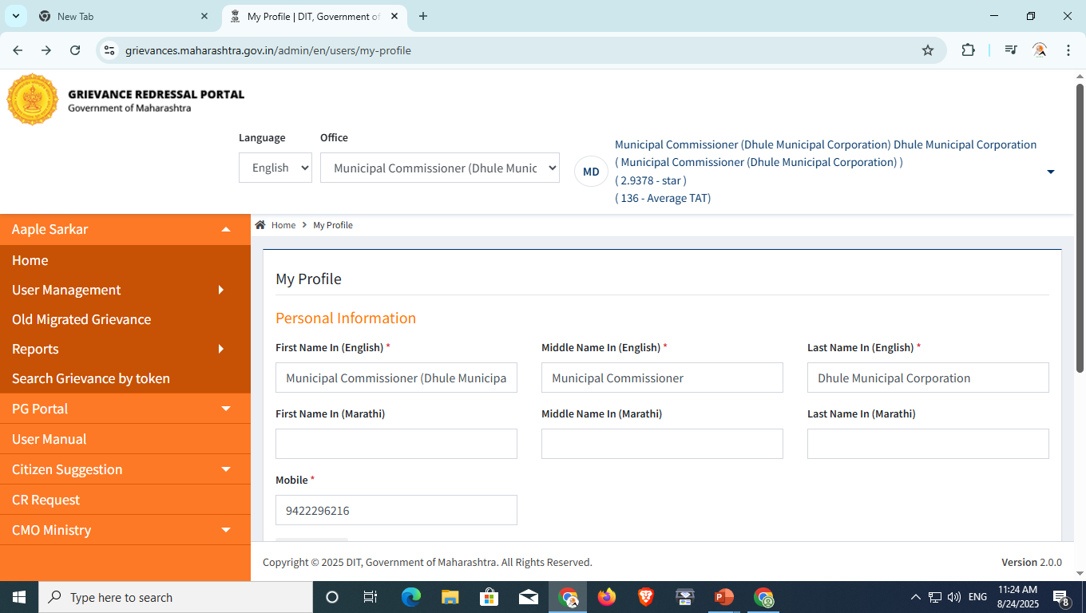
2. आपले सरकार
कार्यप्रदर्शन निष्पत्ती :
सेवा वितरण वेळ १००% आहे (SLA Adherence).
पहिल्या आणि दुसऱ्या स्तराच्या अपील प्राधिकरणाचे तपशील उपलब्ध आहेत.
क्षमता निर्माण/अवलंबन :
१००% अधिकाऱ्यांना प्रशिक्षण दिले गेले आहे.
सोशल मीडिया, एसएमएस आणि वेबसाइटद्वारे आयईसी आणि आउटरीच केले जाते.

Slide 11
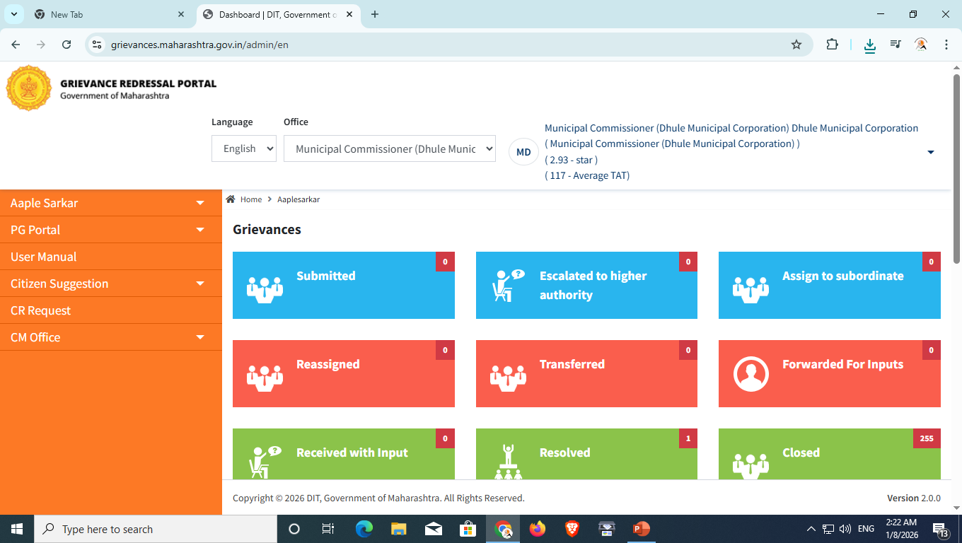
2. आपले सरकार
नागरिकांचे तक्रार निवारण आणि व्यवस्थापन :
तक्रारी बंद करण्यासाठी सरासरी ७ दिवस लागतात.
नागरिकांकडून वाढीव तक्रारी (escalation) नोंदवल्या गेल्या नाहीत.
निर्णय घेण्यासाठी पूर्वलक्षी (retrospective), अनुमानात्मक (inferential) आणि भाकीत करणारी (predictive) विश्लेषणे वापरली जातात.

Slide 12
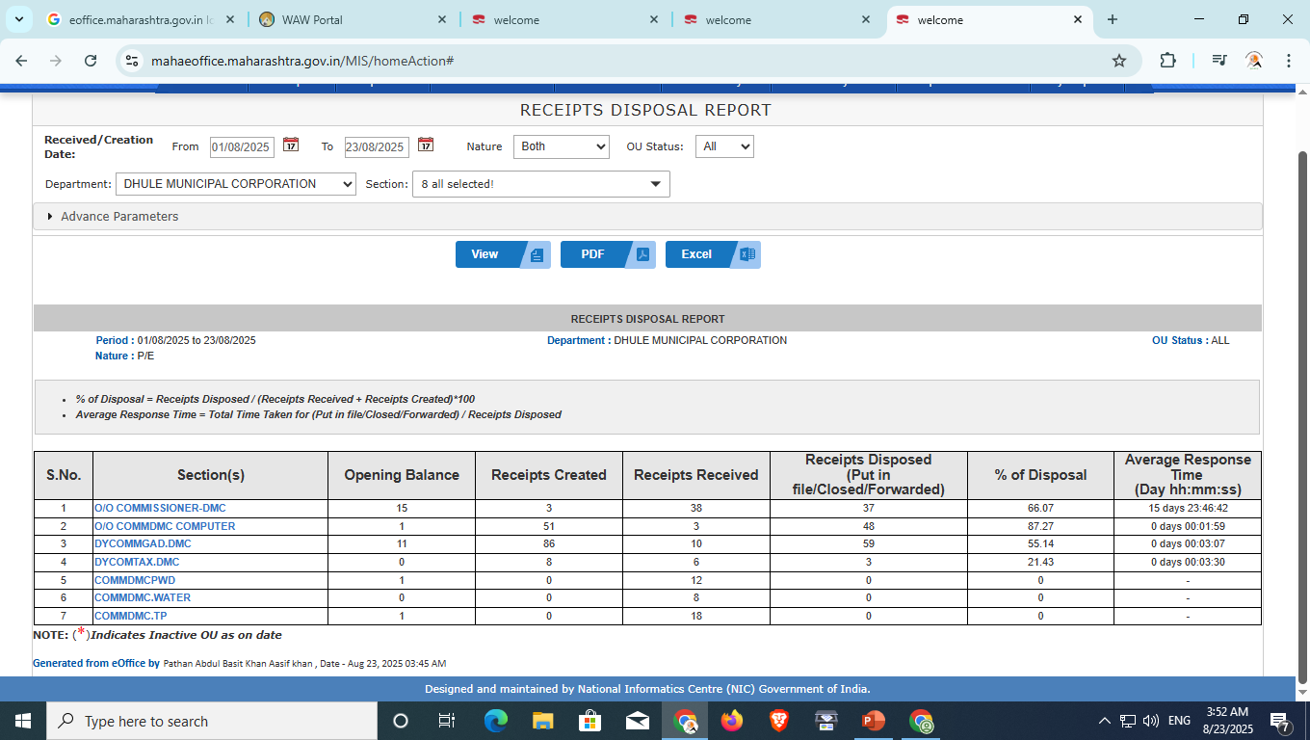
3. ई-ऑफिस
ई-ऑफिस आकडेवारी :
एकूण वापरकर्ते ७४ आहेत, १००% वापरकर्ते ई-ऑफिस वापरतात.
५०% वापरकर्ते सक्रियपणे ई-ऑफिस वापरतात.
१००% फाईलची ऑनलाइन विल्हेवाट लावली जाते.
फाईल बंद होण्यासाठी सरासरी १५ दिवस लागतात.
६६% पावत्यांची ई-ऑफिस फाईलमध्ये विल्हेवाट.

Slide 13

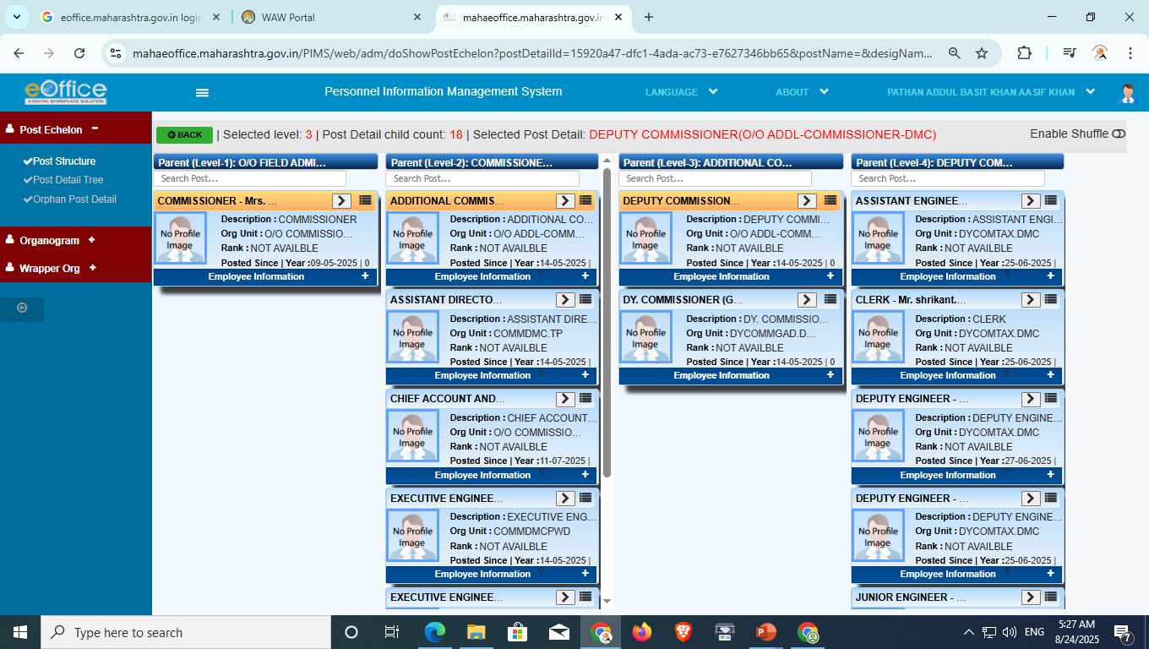
जीपीआरद्वारे प्रक्रिया ऑप्टिमायझेशन :
फाईल प्रक्रिया करण्याचे टप्पे ३ आहेत (सुरू ते बंद).
क्षमता निर्माण आणि अवलंबन (४ गुण):
१००% अधिकाऱ्यांना ई-ऑफिससाठी प्रशिक्षण दिले गेले आहे.
ज्ञान व्यवस्थापन प्रणाली (२ गुण):
ई-ऑफिसमध्ये ज्ञान व्यवस्थापन प्रणाली (KMS) उपलब्ध आहे.

Slide 14
4. डॅशबोर्ड
उपयुक्तता आणि वापरकर्ता अनुभव :
डॅशबोर्ड वापरकर्त्यासाठी अनुकूल आहे.
व्हिज्युअल (उदा. चार्ट्स) स्पष्ट आहेत आणि प्रभावीपणे मेट्रिक्स प्रदर्शित करतात.
डॅशबोर्ड प्रमुख मापदंडांनुसार डेटा फिल्टर करण्यास आणि विभागणी करण्यास परवानगी देतो.
Sr.No | DASHBOARD NAME | URL
1 | DMC NAGARKARYAVALI DASHBOARD | https://nagarkaryavali.com/ANCL_Dashboard/Home/FrmDashboard.aspx
2 | GIS DASHBOARD | 1)https://pmgatishakti.gov.in/pmgatishakti/login 2)https://mahavastu.maharashtra.gov.in 3)https://dhulemc.org/Documents/DHULEWARD32.pdf

Slide 15
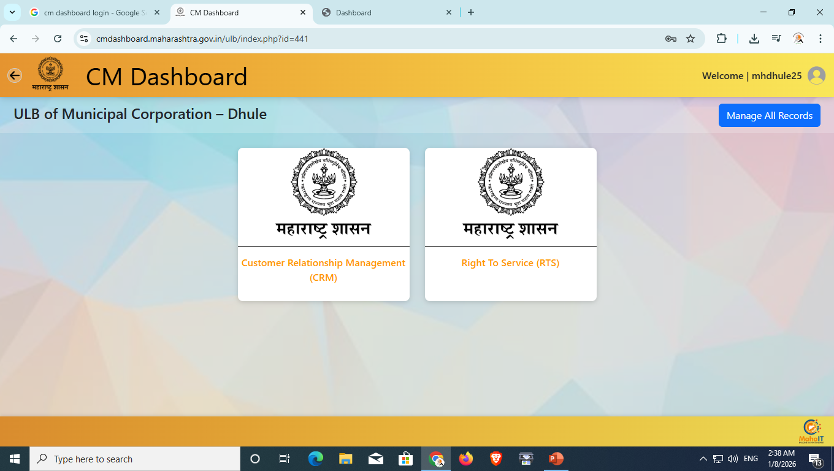
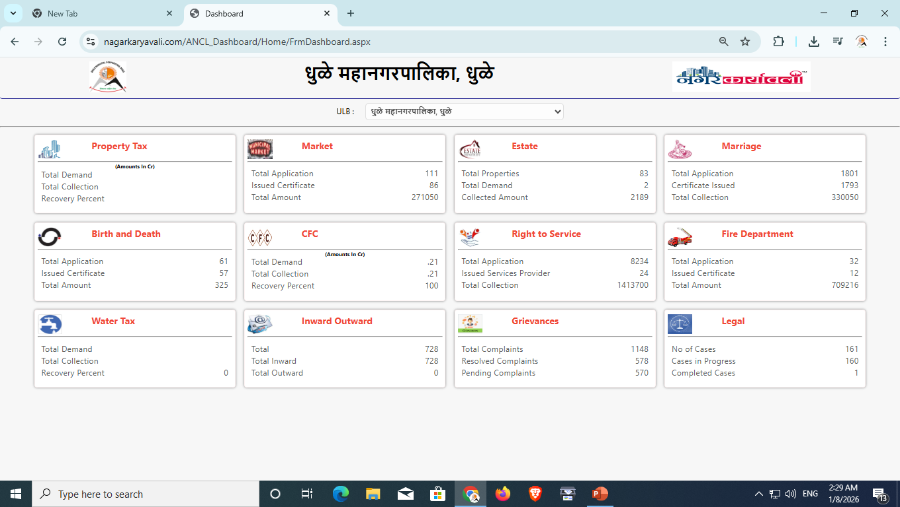
4. डॅशबोर्ड
डेटा अद्ययावत करणे आणि अचूकता :
डेटा वारंवार अद्ययावत केला जातो.
मुख्यमंत्री डॅशबोर्डसह एकत्रीकरण प्रक्रिया सुरू आहे.
डेटा मॅच्युरिटी :
निर्णय घेण्यासाठी अनुमानात्मक विश्लेषणाचा वापर केला जातो.
पहुचयोग्यता :
डॅशबोर्ड डेस्कटॉप, टॅब्लेट आणि स्मार्टफोनवर प्रतिसाद देणारे आणि कार्यक्षम आहेत.

Slide 16

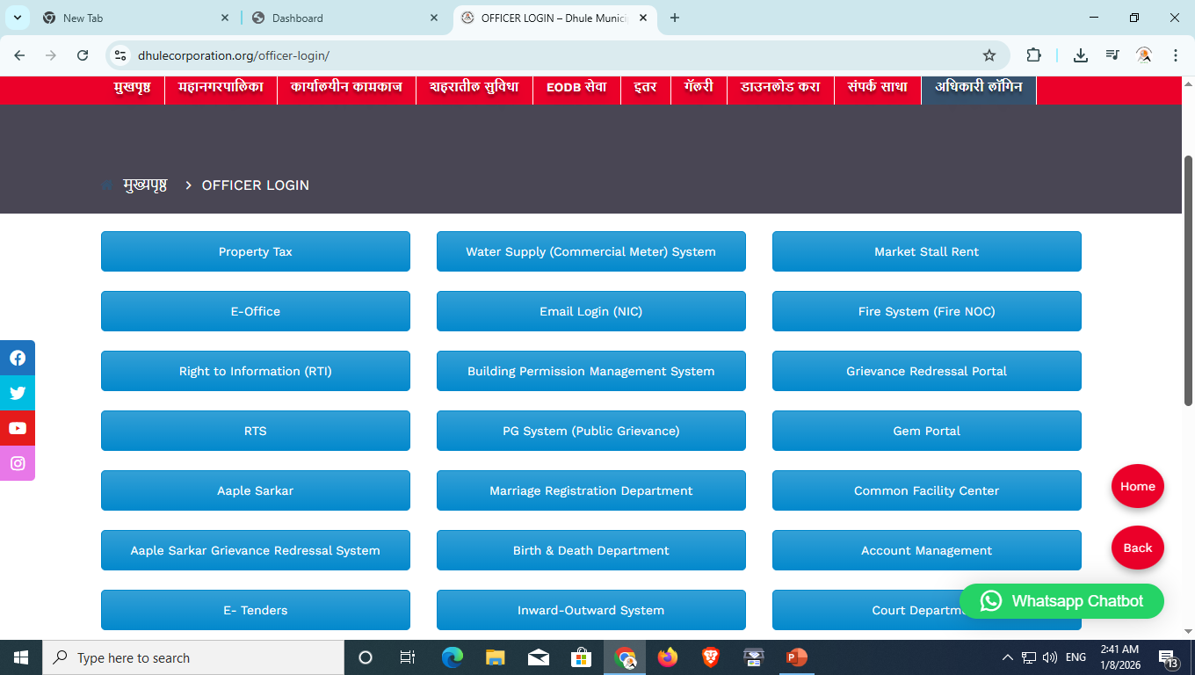
क्षमता निर्माण आणि अवलंबन :
१००% कर्मचाऱ्यांना डॅशबोर्ड वापरण्यासाठी प्रशिक्षण दिले गेले आहे.
डॅशबोर्ड कर्मचाऱ्यांच्या लॉगिनमध्ये उपलब्ध करून दिला आहे.

Slide 17
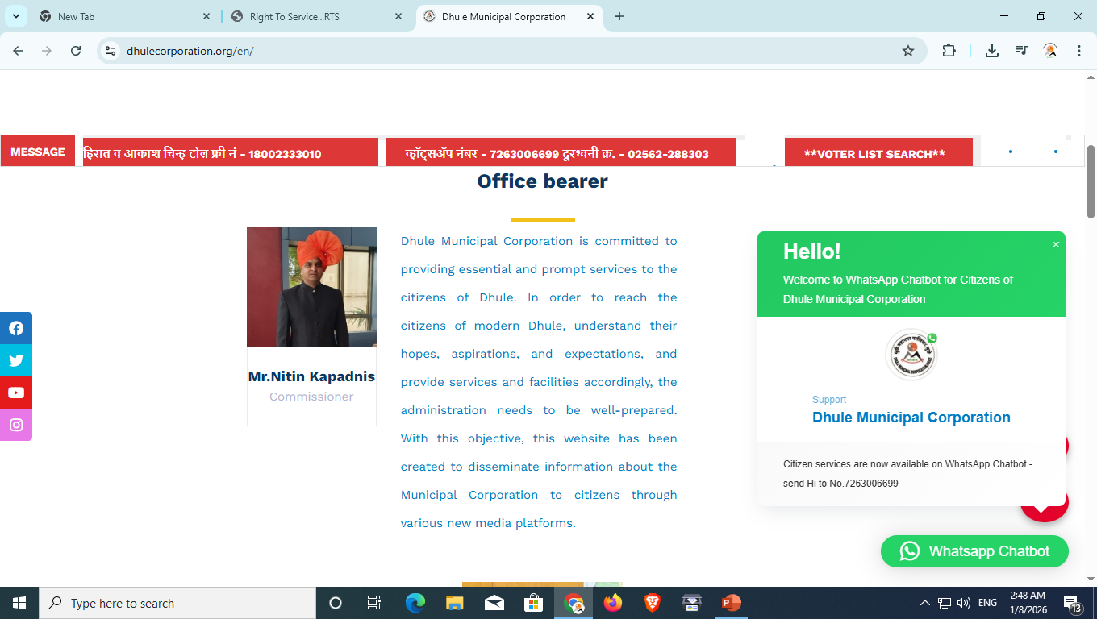
5. नाविन्यपूर्ण वेब ॲप्लीकेशन बाबत स्पर्धा
उपयुक्तता आणि नागरिक अनुभव :
व्हॉट्सअॅप चॅटबॉट वापरण्यास सोपा आहे.
तो इंग्रजी आणि मराठी भाषांना समर्थन देतो.
सेवा वितरण आणि कार्यक्षमता :
आरटीएस सेवा व्हॉट्सअॅपवर उपलब्ध आहेत.
नागरिकांच्या प्रश्नांची हाताळणी करण्याची कार्यक्षमता उपलब्ध आहे.
पहुचयोग्यता :
तो iOS, Android आणि वेब प्लॅटफॉर्मवर सातत्याने कार्य करतो.
इनोव्हेशन :
तक्रार निवारण आणि फीडबॅक यंत्रणेचे एकत्रीकरण केले आहे.

Slide 18

एआय अनुपालन मूल्यांकन
एआय साधनांचा वापर :
धुळे महानगरपालिकेचे कर्मचारी रोजच्या कामात चॅटजीपीटी (ChatGPT), जेमिनी (Gemini) आणि कोपायलट (CoPilot) सारखी साधने वापरतात.
एआय/ब्लॉकचेनच्या वापराचे परिणाम विश्लेषण :
क्षमता निर्माण: नागरिक कर्मचाऱ्यांसाठी प्रशिक्षण कार्यशाळा आयोजित करण्याची योजना आहे.
डेटा-चालित प्रशासन: नियोजन आणि अंदाज बांधण्यासाठी डेटा विश्लेषणाचा वापर केला जातो.
नागरिकांचे समाधान: एआय-चालित प्रणालींमुळे पारदर्शकता आणि प्रतिसाद सुधारला आहे.

Slide 19

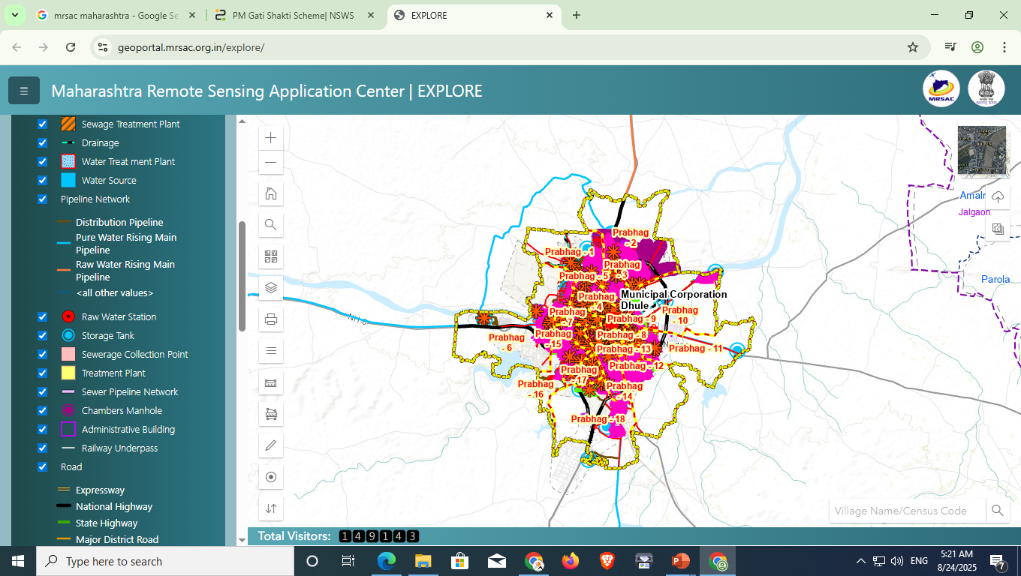
जीआयएस वापर :
धुळे महानगरपालिकेने एमआरएसएसी (MRSAC) डेटा आणि ईएसआरआय आर्कजीआयएस (ESRI ArcGIS) प्लॅटफॉर्म वापरून जीआयएसची अंमलबजावणी केली आहे.
२७ जीआयएस स्तर (layers) तयार केले गेले आहेत.
वापरलेल्या प्रकरणांमध्ये मालमत्ता,पाणीपुरवठा,भूमिगत गटारी - डेटासाठी ऑनलाइन जिओ-पोर्टलचा समावेश आहे.तसेच वार्ड रचनेसाठी kml फाईलचा उपयोग करण्यात आला आहे.
पी.एम. गती शक्ती (Gati Shakti) डेटा तयार करून जीआयएस स्तरांशी (layers) जोडला गेला आहे.

Slide 20
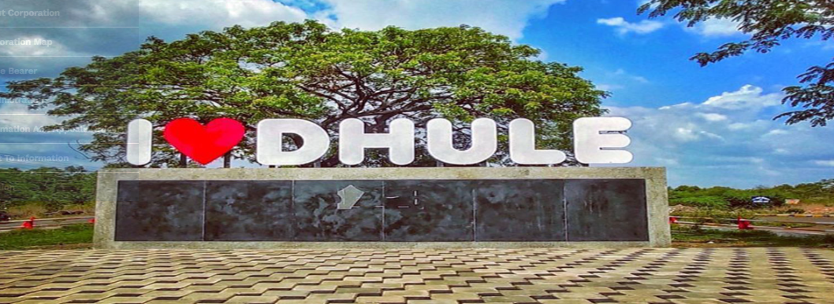
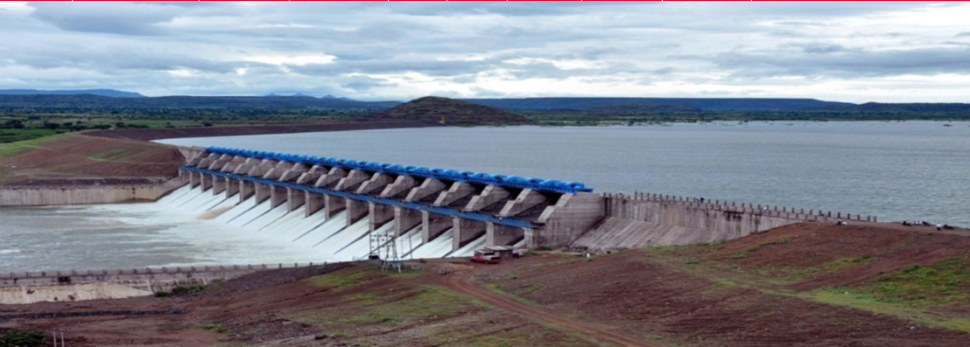
धन्यवाद

